Slide 1
֎
֎
֎
֎
֎
֎
֎
֎
֎
֎
֎
֎
֎
֎
֎
֎
֎
֎
֎
֎
֎
֎
֎
֎
֎
֎
֎
֎
֎
֎
֎
֎
֎
֎
֎
֎
֎
֎
֎
সবাইকে জানাই সু-স্বাগতম।
֎
֎
মোঃ আরিফুল কবির, প্রভাষক,ইসলামের ইতিহাস ও সংস্কৃতি, চাপুইর ইসলামিয়া আলিম মাদ্রাসা,সদর, ব্রাহ্মণবাড়িয়া।
֎
֎
֎
֎
֎
֎
֎
֎
֎
֎
֎
֎
֎
֎
֎
֎
֎
֎
֎
֎
֎
֎
֎

Slide 2
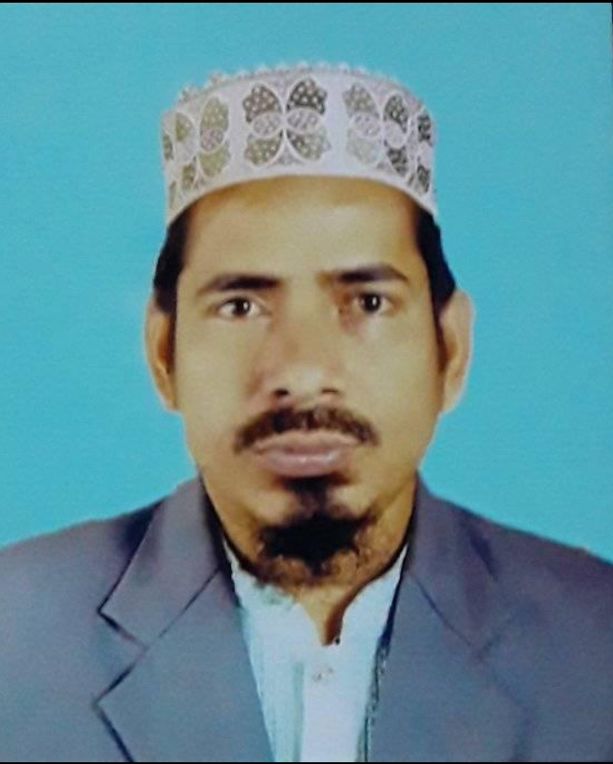
֎
֎
֎
֎
֎
֎
֎
֎
֎
֎
֎
֎
֎
֎
֎
֎
֎
֎
֎
֎
֎
֎
֎
֎
֎
মোঃ আরিফুল কবির
প্রভাষক
ইসলামের ইতিহাস ও সংস্কৃতি
চাপুইর ইসলামিয়া আলিম মাদ্রাসা
চাপুইর, ভাতশালা, সদর, ব্রাহ্মণবাড়ীয়া।
ভূতপূর্ব পরীক্ষক
বাংলাদেশ মাদ্রাসা শিক্ষা বোর্ড, ঢাকা।
দূরালাপনীঃ ০১৭৯১০০৭৬৬৭
arifulkabir182@gmail.com
֎
֎
֎
֎
֎
֎
֎
֎
֎
֎
֎
֎
֎
֎
֎
֎
মোঃ আরিফুল কবির, প্রভাষক,ইসলামের ইতিহাস ও সংস্কৃতি, চাপুইর ইসলামিয়া আলিম মাদ্রাসা,সদর, ব্রাহ্মণবাড়িয়া।
֎
֎
֎
֎
֎
֎
֎
֎
֎
֎
֎
֎
֎
֎
֎
֎
֎
֎
֎
֎
֎
֎
֎

Slide 3
֎
֎
֎
֎
֎
֎
֎
֎
֎
֎
֎
֎
֎
֎
֎
֎
֎
֎
֎
֎
֎
֎
֎
খ। ভারত বর্ষের ইতিহাস
֎
֎
֎
֎
֎
֎
শ্রেণীঃ আলিম ২য় বর্ষ
বিষয়ঃ ইসলামের ইতিহাস
অধ্যায়ঃ দ্বিতীয়
পরিচ্ছেদঃ প্রথম
ঘন্টাঃ তৃতীয়
সময়ঃ ৪৫মি:
֎
֎
֎
֎
֎
֎
֎
֎
֎
֎
֎
֎
মোঃ আরিফুল কবির, প্রভাষক,ইসলামের ইতিহাস ও সংস্কৃতি, চাপুইর ইসলামিয়া আলিম মাদ্রাসা,সদর, ব্রাহ্মণবাড়িয়া।
֎
֎
֎
֎
֎
֎
֎
֎
֎
֎
֎
֎
֎
֎
֎
֎
֎
֎
֎
֎
֎
֎
֎

Slide 4
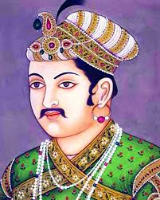
֎
֎
֎
֎
֎
֎
֎
֎
֎
֎
֎
֎
֎
֎
֎
֎
֎
֎
֎
֎
֎
֎
֎
֎
֎
֎
֎
֎
֎
֎
֎
֎
֎
֎
֎
֎
֎
֎
֎
֎
֎
֎
֎
মোঃ আরিফুল কবির, প্রভাষক,ইসলামের ইতিহাস ও সংস্কৃতি, চাপুইর ইসলামিয়া আলিম মাদ্রাসা,সদর, ব্রাহ্মণবাড়িয়া।
֎
֎
֎
֎
֎
֎
֎
֎
֎
֎
֎
֎
֎
֎
֎
֎
֎
֎
֎
֎
֎

Slide 5
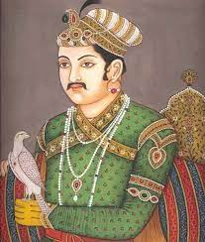
֎
֎
֎
֎
֎
֎
֎
֎
֎
֎
֎
֎
֎
֎
֎
֎
֎
֎
֎
֎
֎
֎
֎
֎
֎
֎
֎
֎
֎
֎
֎
֎
֎
֎
֎
֎
֎
֎
֎
֎
֎
মোঃ আরিফুল কবির, প্রভাষক,ইসলামের ইতিহাস ও সংস্কৃতি, চাপুইর ইসলামিয়া আলিম মাদ্রাসা,সদর, ব্রাহ্মণবাড়িয়া।
֎
֎
֎
֎
֎
֎
֎
֎
֎
֎
֎
֎
֎
֎
֎
֎
֎
֎
֎
֎
֎
֎
֎

Slide 6
֎
֎
֎
֎
֎
֎
֎
֎
֎
֎
֎
֎
֎
֎
֎
֎
֎
֎
֎
֎
֎
֎
֎
এখানে কোন শাসকের নাম হবে?
সিংহাসনে বসেন ১৫৫৬ খ্রিঃ
রাজবংশ মোঘল
মৃত্যু 1৬০৫ খ্রিঃ
ধর্ম ইসলাম
প্রবর্তক দ্বীনে ইলাহী
জন্ম অমরকোট
বিজয় মালব, চিতোর, বাংলা
পিতা হুমায়ুন
মাতা হামিদা বানু
সমাধিস্থল কাবুল
֎
֎
֎
֎
֎
֎
֎
֎
֎
֎
֎
֎
֎
֎
֎
֎
֎
֎
মোঃ আরিফুল কবির, প্রভাষক,ইসলামের ইতিহাস ও সংস্কৃতি, চাপুইর ইসলামিয়া আলিম মাদ্রাসা,সদর, ব্রাহ্মণবাড়িয়া।
֎
֎
֎
֎
֎
֎
֎
֎
֎
֎
֎
֎
֎
֎
֎
֎
֎
֎
֎
֎
֎
֎
֎

Slide 7
֎
֎
֎
֎
֎
֎
֎
֎
֎
֎
֎
֎
֎
֎
֎
֎
֎
֎
֎
֎
֎
֎
֎
֎
֎
জালালুদ্দিন মুহাম্মদ আকবর, জালালুদ্দিন মুহাম্মদ আকবর, জালালুদ্দিন মুহাম্মদ আকবর, জালালুদ্দিন মুহাম্মদ আকবর
֎
֎
֎
আকবর
֎
֎
֎
֎
֎
֎
֎
֎
֎
֎
֎
֎
֎
֎
֎
মোঃ আরিফুল কবির, প্রভাষক,ইসলামের ইতিহাস ও সংস্কৃতি, চাপুইর ইসলামিয়া আলিম মাদ্রাসা,সদর, ব্রাহ্মণবাড়িয়া।
֎
֎
֎
֎
֎
֎
֎
֎
֎
֎
֎
֎
֎
֎
֎
֎
֎
֎
֎
֎
֎

Slide 8
֎
֎
֎
֎
֎
֎
֎
֎
֎
֎
֎
֎
֎
֎
֎
֎
֎
֎
֎
֎
֎
֎
֎
এ পাঠ শেষে শিক্ষার্থীরা যা যা শিখতে পারবে...
সম্রাট আকবর কে তা জানতে পারবে;
সম্রাট আকবর কিভাবে সিংহাসনে আরোহণ করেছিলেন তার পরিচয় পাবে;
খান বাবা কে ছিলেন তার সঠিক ধারণা লাভ করবে;
নবরত্ন বলতে কাদের বুঝানো হয়েছে তা বলতে পারবে;
হিমু কে কীভাবে পরাজিত করা হয়েছিল তার রূপরেখা মূল্যায়ন করতে পারবে;
সম্রাট আকবর রাজপুত বাহিনীর সাথে কীরূপ আচরুণ করেছিলেন তা বিশদভাবে বলতে পারবে;
দ্বীন-ই-ইলাহী সম্পর্কে সঠিক ধারণা লাভ করবে।
֎
֎
֎
֎
֎
֎
֎
֎
֎
֎
֎
֎
֎
֎
֎
֎
֎
֎
֎
֎
মোঃ আরিফুল কবির, প্রভাষক,ইসলামের ইতিহাস ও সংস্কৃতি, চাপুইর ইসলামিয়া আলিম মাদ্রাসা,সদর, ব্রাহ্মণবাড়িয়া।
֎
֎
֎
֎
֎
֎
֎
֎
֎
֎
֎
֎
֎
֎
֎
֎
֎
֎
֎
֎
֎

Slide 9
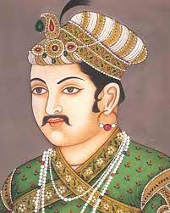
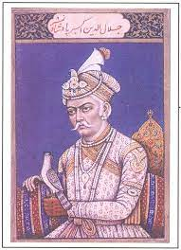
֎
֎
֎
֎
֎
֎
֎
֎
֎
֎
֎
֎
֎
֎
֎
֎
֎
֎
֎
֎
֎
֎
֎
֎
֎
֎
֎
֎
֎
֎
֎
֎
֎
֎
֎
֎
֎
֎
֎
֎
রাজমুকুট পরিহিত সম্রাট আকবর।
֎
֎
֎
মোঃ আরিফুল কবির, প্রভাষক,ইসলামের ইতিহাস ও সংস্কৃতি, চাপুইর ইসলামিয়া আলিম মাদ্রাসা,সদর, ব্রাহ্মণবাড়িয়া।
֎
֎
֎
֎
֎
֎
֎
֎
֎
֎
֎
֎
֎
֎
֎
֎
֎
֎
֎
֎
֎

Slide 10
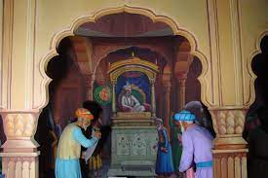
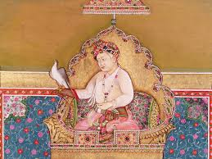
֎
֎
֎
֎
֎
֎
֎
֎
֎
֎
֎
֎
֎
֎
֎
֎
֎
֎
֎
֎
֎
֎
֎
֎
֎
֎
֎
֎
֎
֎
֎
֎
֎
֎
֎
֎
֎
֎
֎
֎
֎
֎
֎
মোঃ আরিফুল কবির, প্রভাষক,ইসলামের ইতিহাস ও সংস্কৃতি, চাপুইর ইসলামিয়া আলিম মাদ্রাসা,সদর, ব্রাহ্মণবাড়িয়া।
֎
֎
֎
֎
֎
֎
֎
֎
֎
֎
֎
֎
֎
֎
֎
֎
֎
֎
֎
֎
֎

Slide 11
֎
֎
֎
֎
֎
֎
֎
֎
֎
֎
֎
֎
֎
֎
֎
֎
֎
֎
֎
֎
֎
֎
֎
֎
֎
সিংহাসনে আরোহন
হৃত সাম্রাজ্যের একাংশ (পাঞ্জাব,দিল্লি ও আগ্রা) পুনরুদ্ধার করার অব্যবহিত পরেই হুমায়ুন মৃত্যুমুখে পতিত হলে আকবরের পিতৃবন্ধু খানে খানান বৈরাম খান ১৫৫৬খ্রিস্টাব্দে ১৪ ফেব্রুয়ারি পাঞ্জাবের গুরুদাসপুর জেলার কালানৌর নামক ক্ষুদ্র উদ্যানে আকবরকে ভারতবর্ষের বাদশাহ বলে ঘোষণা করে অতি নগণ্য পরিবেশে তার অভিষেক উৎসব সম্পন্ন করেন। সে সময় তার বয়স ছিল মাত্র ১৩বছর।
֎
֎
֎
֎
֎
֎
֎
֎
֎
֎
֎
֎
֎
֎
֎
֎
֎
֎
মোঃ আরিফুল কবির, প্রভাষক,ইসলামের ইতিহাস ও সংস্কৃতি, চাপুইর ইসলামিয়া আলিম মাদ্রাসা,সদর, ব্রাহ্মণবাড়িয়া।
֎
֎
֎
֎
֎
֎
֎
֎
֎
֎
֎
֎
֎
֎
֎
֎
֎
֎
֎
֎
֎

Slide 12
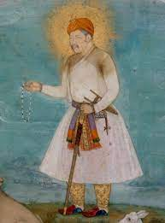
֎
֎
֎
֎
֎
֎
֎
֎
֎
֎
֎
֎
֎
֎
֎
֎
֎
֎
֎
֎
֎
֎
֎
֎
֎
֎
֎
֎
֎
֎
֎
֎
֎
֎
֎
֎
֎
֎
֎
֎
֎
֎
֎
মোঃ আরিফুল কবির, প্রভাষক,ইসলামের ইতিহাস ও সংস্কৃতি, চাপুইর ইসলামিয়া আলিম মাদ্রাসা,সদর, ব্রাহ্মণবাড়িয়া।
֎
֎
֎
֎
֎
֎
֎
֎
֎
֎
֎
֎
֎
֎
֎
֎
֎
֎
֎
֎
֎

Slide 13
֎
֎
֎
֎
֎
֎
֎
֎
֎
֎
֎
֎
֎
֎
֎
֎
֎
֎
֎
֎
֎
֎
֎
֎
֎
সিংহাসনে আরোহণকালে ভারতের অবস্থা
১৫৫৬ খ্রিস্টাব্দে হুমায়ুন সবেমাত্র হারানো সাম্রাজ্যের কিয়দংশ পুনরুদ্ধার করলেও তা সুপ্রতিষ্ঠিত করে যেতে পারেন নি। ১৫৫৬ খ্রিস্টাব্দে তার মৃত্যুর পর সমগ্র দেশ বিশৃঙ্খলার এক স্তুপে পরিণত হয়। তখন ও হিন্দুস্থানের উপর মুঘল দের প্রভুত্ব স্থায়ীভাবে প্রতিষ্ঠিত হয়নি। একমাত্র বৈরাম খান ব্যতীত সকলেই জটিল বিরাজমান পরিস্থিতিতে বালক আকবরকে ভারতবর্ষ পরিত্যাগ করে কাবুলে যেতে পরামর্শ দিয়েছিলেন। মোটকথা আকবরের সম্মুখে চ্যালেঞ্জের কোন অভাব ছিল না ।
֎
֎
֎
֎
֎
֎
֎
֎
֎
֎
֎
֎
֎
֎
֎
֎
֎
֎
মোঃ আরিফুল কবির, প্রভাষক,ইসলামের ইতিহাস ও সংস্কৃতি, চাপুইর ইসলামিয়া আলিম মাদ্রাসা,সদর, ব্রাহ্মণবাড়িয়া।
֎
֎
֎
֎
֎
֎
֎
֎
֎
֎
֎
֎
֎
֎
֎
֎
֎
֎
֎
֎
֎

Slide 14
֎
֎
֎
֎
֎
֎
֎
֎
֎
֎
֎
֎
֎
֎
֎
֎
֎
֎
֎
֎
֎
֎
֎
֎
֎
প্রঃ সম্রাট আকবরের পিতার নাম কী ?
প্রঃ সম্রাট আকবর কত বছর বয়সে সিংহাসনে আরোহণ করেন?
প্রঃ মুঘল সম্রাট জালালুদ্দিন আকবর কর্তৃক প্রতিষ্ঠিত নতুন ধর্মমতের নাম কী?
֎
֎
֎
֎
֎
֎
֎
֎
֎
֎
উঃ হুমায়ুন
উঃ ১৩ বছর বয়সে
উঃ দ্বীন-ই-ইলাহি বা আকবরের দ্বীন
֎
֎
֎
֎
֎
֎
֎
֎
মোঃ আরিফুল কবির, প্রভাষক,ইসলামের ইতিহাস ও সংস্কৃতি, চাপুইর ইসলামিয়া আলিম মাদ্রাসা,সদর, ব্রাহ্মণবাড়িয়া।
֎
֎
֎
֎
֎
֎
֎
֎
֎
֎
֎
֎
֎
֎
֎
֎
֎
֎
֎
֎
֎

Slide 15
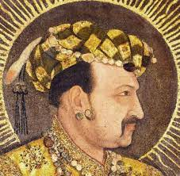
֎
֎
֎
֎
֎
֎
֎
֎
֎
֎
֎
֎
֎
֎
֎
֎
֎
֎
֎
֎
֎
֎
֎
֎
֎
֎
֎
֎
֎
֎
֎
֎
֎
֎
֎
֎
֎
֎
֎
֎
খান বাবা বৈরাম খানের তত্বাবধানে মুঘল সম্রাট আকবর।
֎
֎
֎
মোঃ আরিফুল কবির, প্রভাষক,ইসলামের ইতিহাস ও সংস্কৃতি, চাপুইর ইসলামিয়া আলিম মাদ্রাসা,সদর, ব্রাহ্মণবাড়িয়া।
֎
֎
֎
֎
֎
֎
֎
֎
֎
֎
֎
֎
֎
֎
֎
֎
֎
֎
֎
֎
֎

Slide 16
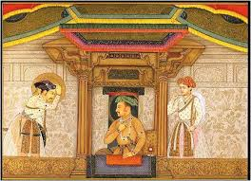
֎
֎
֎
֎
֎
֎
֎
֎
֎
֎
֎
֎
֎
֎
֎
֎
֎
֎
֎
֎
֎
֎
֎
֎
֎
֎
֎
֎
֎
֎
֎
֎
֎
֎
֎
֎
֎
֎
֎
খান বাবার প্রভাবে রাজদরবার পরিচালিত হত।
֎
֎
֎
֎
মোঃ আরিফুল কবির, প্রভাষক,ইসলামের ইতিহাস ও সংস্কৃতি, চাপুইর ইসলামিয়া আলিম মাদ্রাসা,সদর, ব্রাহ্মণবাড়িয়া।
֎
֎
֎
֎
֎
֎
֎
֎
֎
֎
֎
֎
֎
֎
֎
֎
֎
֎
֎
֎
֎

Slide 17
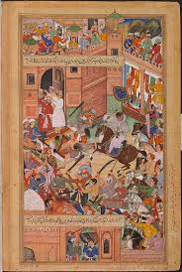
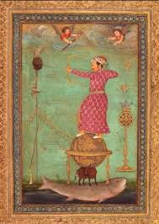
֎
֎
֎
֎
֎
֎
֎
֎
֎
֎
֎
֎
֎
֎
֎
֎
֎
֎
֎
֎
֎
֎
֎
֎
֎
֎
֎
֎
֎
֎
֎
֎
֎
֎
֎
֎
֎
֎
֎
֎
֎
֎
֎
মোঃ আরিফুল কবির, প্রভাষক,ইসলামের ইতিহাস ও সংস্কৃতি, চাপুইর ইসলামিয়া আলিম মাদ্রাসা,সদর, ব্রাহ্মণবাড়িয়া।
֎
֎
֎
֎
֎
֎
֎
֎
֎
֎
֎
֎
֎
֎
֎
֎
֎
֎
֎
֎
֎

Slide 18
֎
֎
֎
֎
֎
֎
֎
֎
֎
֎
֎
֎
֎
֎
֎
֎
֎
֎
֎
֎
֎
֎
֎
֎
বৈরাম খানের পরিচয়
শিয়া সম্প্রদায়ভুক্ত বৈরাম খান সে সময় সবচেয়ে উল্লেখযোগ্য ব্যাক্তি ছিলেন। বাদশাহ হুমায়ুনের দুঃখকষ্ট ও বিপর্যয়ের সময় তিনি তার পাশে দাঁড়িয়েছিলেন। তার ভবঘুরে জীবনের সকল প্রকার কষ্টের অংশীদার ছিলেন। একদা হুমায়ুন বৈরাম খানকে বলেছিলেন , আমাদের পরিবারের দুঃখ-দুর্দশায় আপনার ন্যায় সাহায্যকারি আর কেউই নেই।তিনি বৈরাম খানের নিকট নানাভাবে ঋণী ছিলেন এবং বদান্যতার পুরস্কার হিসেবে কান্দাহার অধিকৃত হওয়ার পর বৈরাম খান কে তথাকার শাসনকর্তা হিসেবে নিযুক্ত করেন। সর্বোপরি তাকে আকবরের খানে খানান বা প্রধান অভিভাবক নিযুক্ত করেন। আকবর ভালোবাসা ও শ্রদ্ধার নিদর্শন স্বরুপ তাকে খান বাবা বলে ডাকতেন।
֎
֎
֎
֎
֎
֎
֎
֎
֎
֎
֎
֎
֎
֎
֎
֎
֎
֎
֎
মোঃ আরিফুল কবির, প্রভাষক,ইসলামের ইতিহাস ও সংস্কৃতি, চাপুইর ইসলামিয়া আলিম মাদ্রাসা,সদর, ব্রাহ্মণবাড়িয়া।
֎
֎
֎
֎
֎
֎
֎
֎
֎
֎
֎
֎
֎
֎
֎
֎
֎
֎
֎
֎
֎

Slide 19
֎
֎
֎
֎
֎
֎
֎
֎
֎
֎
֎
֎
֎
֎
֎
֎
֎
֎
֎
֎
֎
֎
֎
֎
প্রঃ বৈরাম খান কে ছিলেন?
প্রঃ সম্রাট আকবর কাকে খান বাবা বলে ডাকতেন?
֎
֎
֎
֎
֎
֎
֎
֎
֎
উঃ সম্রাট হুমায়ুনের ঘনিষ্ঠ বন্ধু ছিলেন।
উঃ সম্রাট আকবর বৈরাম খান কে খান বাবা বলে ডাকতেন।
֎
֎
֎
֎
֎
֎
֎
֎
֎
֎
মোঃ আরিফুল কবির, প্রভাষক,ইসলামের ইতিহাস ও সংস্কৃতি, চাপুইর ইসলামিয়া আলিম মাদ্রাসা,সদর, ব্রাহ্মণবাড়িয়া।
֎
֎
֎
֎
֎
֎
֎
֎
֎
֎
֎
֎
֎
֎
֎
֎
֎
֎
֎
֎
֎

Slide 20
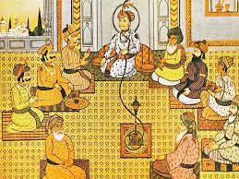
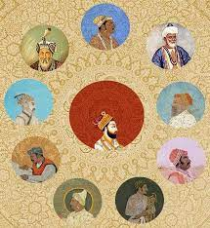
֎
֎
֎
֎
֎
֎
֎
֎
֎
֎
֎
֎
֎
֎
֎
֎
֎
֎
֎
֎
֎
֎
֎
֎
֎
নবরত্নের সদস্যদের সাথে আকবরের সভা, নবরত্নের সদস্যদের সাথে আকবরের সভা, নবরত্নের সদস্যদের সাথে সভা।
֎
֎
֎
֎
֎
֎
֎
֎
֎
֎
֎
֎
֎
֎
֎
সম্রাট আকবরের নবরত্নের সাথে সভা।
֎
֎
֎
মোঃ আরিফুল কবির, প্রভাষক,ইসলামের ইতিহাস ও সংস্কৃতি, চাপুইর ইসলামিয়া আলিম মাদ্রাসা,সদর, ব্রাহ্মণবাড়িয়া।
֎
֎
֎
֎
֎
֎
֎
֎
֎
֎
֎
֎
֎
֎
֎
֎
֎
֎
֎
֎
֎

Slide 21
֎
֎
֎
֎
֎
֎
֎
֎
֎
֎
֎
֎
֎
֎
֎
֎
֎
֎
֎
֎
֎
֎
֎
নবরত্নের সদস্যদের নাম, নবরত্নের সদস্যদের নাম, নবরত্নের সদস্যদের নাম, নবরত্নের সদস্যদের নাম, নবরত্নের নাম।
֎
֎
রাজা টোডরমল
֎
তানসেন
֎
মোল্লা দো- পিয়াজা
֎
֎
֎
নবরত্নের সদস্যদের নাম সমুহ
বীরবল
֎
֎
সেনাপতি মানসিংহ
֎
֎
֎
আবুল ফজল
֎
֎
ফকির আজিওদ্দিন
আঃ রহিম খান
কবি ফৈজি
֎
֎
֎
֎
֎
֎
মোঃ আরিফুল কবির, প্রভাষক,ইসলামের ইতিহাস ও সংস্কৃতি, চাপুইর ইসলামিয়া আলিম মাদ্রাসা,সদর, ব্রাহ্মণবাড়িয়া।
֎
֎
֎
֎
֎
֎
֎
֎
֎
֎
֎
֎
֎
֎
֎
֎
֎
֎
֎
֎
֎

Slide 22
֎
֎
֎
֎
֎
֎
֎
֎
֎
֎
֎
֎
֎
֎
֎
֎
֎
֎
֎
֎
֎
֎
֎
֎
֎
সম্রাট আকবর কর্তৃক প্রতিষ্ঠিত নবরত্ন
֎
֎
֎
֎
সম্রাট আকবর তাঁর রাজকার্য পরিচালনার জন্য তিনি নয় সদস্য বিশিষ্ট লোকজন নিয়ে একটি বিশেষ পরিষদ গঠন করেন যা আকবরের নবরত্ন হিসেবে পরিচিত ছিল। এই নবরত্নের সদস্যরা রাজাকে বিভিন্ন পরামর্শ ও বুদ্ধি দিয়ে পরিচালনায় সহযোগিতা করতেন। তাদের নাম নীচে দেওয়া হলো। যথা রাজা টোডরমল, তানসেন, বীরবল, আবুল ফজল, কবি ফৈজি, আঃ রহিম খান, ফকির আজিওদ্দিন, সেনাপতি মানসিংহ, মোল্লা-দো-পিয়াজা ।
֎
֎
֎
֎
֎
֎
֎
֎
֎
֎
֎
֎
֎
֎
মোঃ আরিফুল কবির, প্রভাষক,ইসলামের ইতিহাস ও সংস্কৃতি, চাপুইর ইসলামিয়া আলিম মাদ্রাসা,সদর, ব্রাহ্মণবাড়িয়া।
֎
֎
֎
֎
֎
֎
֎
֎
֎
֎
֎
֎
֎
֎
֎
֎
֎
֎
֎
֎
֎

Slide 23
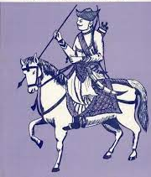
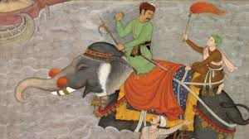
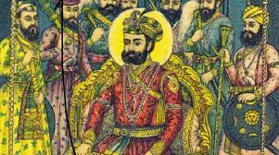
֎
֎
֎
֎
֎
֎
֎
֎
֎
֎
֎
֎
֎
֎
֎
֎
֎
֎
֎
֎
֎
֎
֎
֎
֎
֎
֎
֎
֎
֎
֎
֎
֎
֎
֎
֎
֎
֎
֎
֎
֎
মুঘল সম্রাট আকবরের বিরূদ্ধে পানিপথের দ্বিতীয় যুদ্ধে নেতৃত্ব দেওয়া সেনাপতি হিমু।
֎
֎
মোঃ আরিফুল কবির, প্রভাষক,ইসলামের ইতিহাস ও সংস্কৃতি, চাপুইর ইসলামিয়া আলিম মাদ্রাসা,সদর, ব্রাহ্মণবাড়িয়া।
֎
֎
֎
֎
֎
֎
֎
֎
֎
֎
֎
֎
֎
֎
֎
֎
֎
֎
֎
֎
֎

Slide 24
֎
֎
֎
֎
֎
֎
֎
֎
֎
֎
֎
֎
֎
֎
֎
֎
֎
֎
֎
֎
֎
֎
֎
֎
֎
হিমুর পরিচয় ও তার উত্থান
হিমু জাতিতে হিন্দু বেনিয়া। প্রাথমিক জীবনে তিনি মেওয়াতের রেওয়ারিতে একজন নগণ্য দোকানদার ছিলেন, কিন্তু তিনি ছিলেন উচ্চাভিলাষী। তাই তিনি ব্যবসা বাদ দিয়ে সামরিক বাহিনীতে যোগদান করেন এবং ২২টি যুদ্ধে অংশগ্রহণ ও জয়লাভ করে নিজেকে সুদক্ষ সেনাপতি হিসেবে প্রতিষ্ঠিত করেন। আদিল শাহ হিমুর অসাধারণ কৃতিত্বে বিশেষত সামরিক নৈপুণ্যে এবং শাসনদক্ষতায় মুগ্ধ ও প্রীত হয়ে তাকে প্রধানমন্ত্রী ও সেনাপতি পদে নিয়োজিত করেন।
֎
֎
֎
֎
֎
֎
֎
֎
֎
֎
֎
֎
֎
֎
֎
֎
֎
֎
মোঃ আরিফুল কবির, প্রভাষক,ইসলামের ইতিহাস ও সংস্কৃতি, চাপুইর ইসলামিয়া আলিম মাদ্রাসা,সদর, ব্রাহ্মণবাড়িয়া।
֎
֎
֎
֎
֎
֎
֎
֎
֎
֎
֎
֎
֎
֎
֎
֎
֎
֎
֎
֎
֎

Slide 25
֎
֎
֎
֎
֎
֎
֎
֎
֎
֎
֎
֎
֎
֎
֎
֎
֎
֎
֎
֎
֎
֎
֎
পানিপথের দ্বিতীয় যুদ্ধ
֎
֎
֎
֎
পানিপথের দ্বিতীয় যুদ্ধ ভারতে মুঘল রাজত্বের ইতিহাসে চূড়ান্ত নিস্পত্তিকারি যুদ্ধ। এ যুদ্ধের ফলে ভারতে আধিপত্য বিস্তারে মুঘল –আফগান সংঘর্ষের অবসান হয় এবং হিন্দুদের ক্ষমতা লাভের স্বপ্ন ধূলিসাৎ হয়ে যায়। ১৫৫৬খ্রিঃ সেনাপতি হিমু মুঘলদের বিরূদ্ধে সার্বিক বিজয় লাভের উদ্দ্যেশে লক্ষাধিক সৈন্যসহ দেড় হাজার রণক্ষস্তি নিয়ে ঐতিহাসিক পানিপথের প্রান্তরে উপস্থিত হন। মুঘলদের সৈন্যসংখ্যা ছিল প্রতিপক্ষের তুলনায় অনেক কম, কিন্তু বৈরাম খান দমলেন না । যুদ্ধ শুরূ হয় ৫ নভেম্বর, ১৫৫৬ খ্রিঃ। তুমুল এই যুদ্ধে সেনাপতি হিমুর চোখে তীর বিদ্ধ হয়ে ধৃত হন এবং মারা যান, ফলে তার বাহিনী ঐতিহাসিক পানিপথের দ্বিতীয় যুদ্ধে শোচনীয় ভাবে পরাস্ত হয়।
֎
֎
֎
֎
֎
֎
֎
֎
֎
֎
֎
֎
֎
֎
֎
֎
মোঃ আরিফুল কবির, প্রভাষক,ইসলামের ইতিহাস ও সংস্কৃতি, চাপুইর ইসলামিয়া আলিম মাদ্রাসা,সদর, ব্রাহ্মণবাড়িয়া।
֎
֎
֎
֎
֎
֎
֎
֎
֎
֎
֎
֎
֎
֎
֎
֎
֎
֎
֎
֎
֎

Slide 26
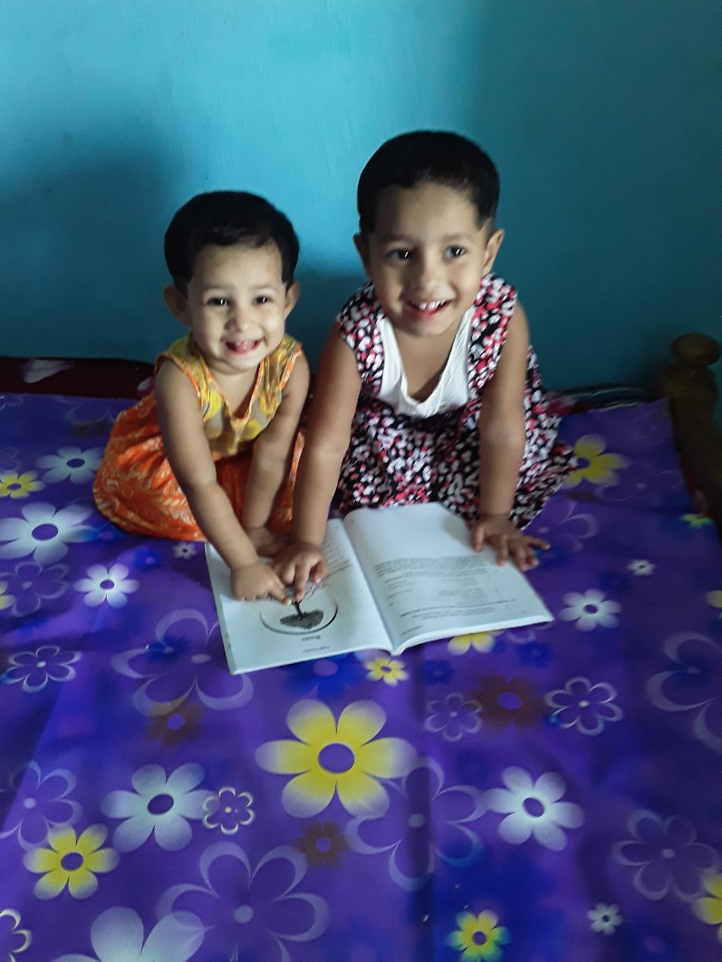
֎
֎
֎
֎
֎
֎
֎
֎
֎
֎
֎
֎
֎
֎
֎
֎
֎
֎
֎
֎
֎
֎
֎
֎
প্রঃ পানিপথের দ্বিতীয় যুদ্ধে আদিল শাহ শূরের বিচক্ষণ সেনাপতি হিমু যদি চোখে তীরবিদ্ধ হয়ে তার সেনাবাহিনী নিয়ে ছত্রভঙ্গ না হতেন, সেদিন হয়তো মুঘল শাসনের পরিবর্তে অন্য শক্তি ভারতবর্ষে নিয়ন্ত্রণ নিতেন। এ উক্তিটির সাথে তুমি কী একমত তা বিশ্লেষণ কর।
֎
֎
֎
֎
֎
֎
֎
֎
֎
֎
֎
֎
֎
֎
֎
֎
֎
֎
֎
মোঃ আরিফুল কবির, প্রভাষক,ইসলামের ইতিহাস ও সংস্কৃতি, চাপুইর ইসলামিয়া আলিম মাদ্রাসা,সদর, ব্রাহ্মণবাড়িয়া।
֎
֎
֎
֎
֎
֎
֎
֎
֎
֎
֎
֎
֎
֎
֎
֎
֎
֎
֎
֎
֎

Slide 27
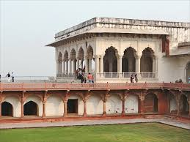
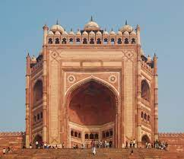
֎
֎
֎
֎
֎
֎
֎
֎
֎
֎
֎
֎
֎
֎
֎
֎
֎
֎
֎
֎
֎
֎
֎
֎
֎
֎
֎
֎
֎
֎
֎
֎
֎
֎
֎
֎
֎
֎
֎
দেওয়ান ই আম ভবন
সম্রাট আকবরের স্মৃতি বিজড়িত জায়গা।
֎
֎
֎
֎
মোঃ আরিফুল কবির, প্রভাষক,ইসলামের ইতিহাস ও সংস্কৃতি, চাপুইর ইসলামিয়া আলিম মাদ্রাসা,সদর, ব্রাহ্মণবাড়িয়া।
֎
֎
֎
֎
֎
֎
֎
֎
֎
֎
֎
֎
֎
֎
֎
֎
֎
֎
֎
֎
֎

Slide 28
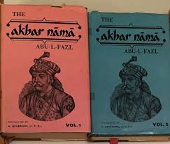
֎
֎
֎
֎
֎
֎
֎
֎
֎
֎
֎
֎
֎
֎
֎
֎
֎
֎
֎
֎
֎
֎
֎
֎
֎
֎
֎
֎
֎
֎
֎
֎
֎
֎
֎
֎
֎
֎
֎
֎
֎
֎
֎
মোঃ আরিফুল কবির, প্রভাষক,ইসলামের ইতিহাস ও সংস্কৃতি, চাপুইর ইসলামিয়া আলিম মাদ্রাসা,সদর, ব্রাহ্মণবাড়িয়া।
֎
֎
֎
֎
֎
֎
֎
֎
֎
֎
֎
֎
֎
֎
֎
֎
֎
֎
֎
֎
֎

Slide 29
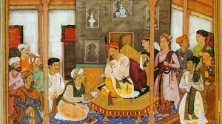
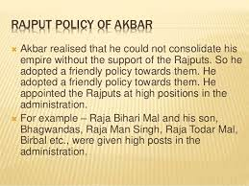
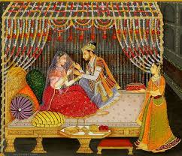
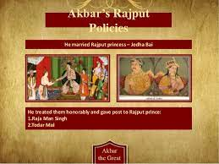
֎
֎
֎
֎
֎
֎
֎
֎
֎
֎
֎
֎
֎
֎
֎
֎
֎
֎
֎
֎
֎
֎
֎
֎
֎
֎
֎
֎
֎
֎
֎
֎
֎
֎
֎
֎
֎
֎
֎
֎
֎
রাজপুতদের সাথে আকবরের সম্পর্ক
֎
֎
মোঃ আরিফুল কবির, প্রভাষক,ইসলামের ইতিহাস ও সংস্কৃতি, চাপুইর ইসলামিয়া আলিম মাদ্রাসা,সদর, ব্রাহ্মণবাড়িয়া।
֎
֎
֎
֎
֎
֎
֎
֎
֎
֎
֎
֎
֎
֎
֎
֎
֎
֎
֎
֎
֎

Slide 30
֎
֎
֎
֎
֎
֎
֎
֎
֎
֎
֎
֎
֎
֎
֎
֎
֎
֎
֎
֎
֎
֎
֎
֎
֎
সম্রাট আকবরের রাজপুতনীতি
֎
֎
֎
֎
֎
֎
֎
֎
বৈবাহিক মিত্রতা স্থাপনঃ ভারতের বিভিন্ন রাজপুতদের সাথে বৈবাহিক মিত্রতা স্থাপনে যত্নবান হন।
উচ্চপদে নিয়োগঃ রাজপুতদের সামরিক ও বেসামরিক উচ্চপদে নিয়োগ দান করেন এবং তাদের আনুগত্য লাভ করেন।
জিযিয়া কর লোপঃ রাজপুতদের উপর থেকে অর্পিত বিভিন্ন কর রহিত করে দেন এবং তাদের বিভিন্নভাবে পৃষ্ঠপোষকতা করেন।
প্রয়োজনে কঠোরঃ রাজপুতদের রাজনৈতিক স্বাধীনতাকে তিনি মেনে নেয়নি, মাঝে মাঝে কঠোর হয়ে যেতেন।
পশু জবাই সংস্কারঃ হিন্দু সম্প্রদায়ের কিছু নির্ধারিত দিনে পশু জবাই রহিত করে দিতেন।
হিন্দু সংস্কারঃ হিন্দু সমাজে তিনি প্রচলিত বাল্যবিবাহ, শিশুহত্যা, সতীদাহ প্রথা ও বর্ণবৈষম্য নীতির বিলুপ্তি সাধন করেন এবং বিধবাবিবাহের প্রচলন করেন। হিন্দুদের পুজা মন্ডপ, মেলা প্রভৃতি অনুষ্ঠানেও তিনি যোগদান করতেন।
֎
֎
֎
֎
֎
֎
֎
֎
֎
֎
মোঃ আরিফুল কবির, প্রভাষক,ইসলামের ইতিহাস ও সংস্কৃতি, চাপুইর ইসলামিয়া আলিম মাদ্রাসা,সদর, ব্রাহ্মণবাড়িয়া।
֎
֎
֎
֎
֎
֎
֎
֎
֎
֎
֎
֎
֎
֎
֎
֎
֎
֎
֎
֎
֎

Slide 31
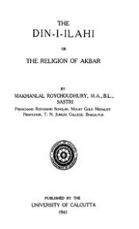
֎
֎
֎
֎
֎
֎
֎
֎
֎
֎
֎
֎
֎
֎
֎
֎
֎
֎
֎
֎
֎
֎
֎
֎
֎
֎
֎
֎
֎
֎
֎
֎
֎
֎
֎
֎
֎
֎
֎
֎
֎
֎
֎
মোঃ আরিফুল কবির, প্রভাষক,ইসলামের ইতিহাস ও সংস্কৃতি, চাপুইর ইসলামিয়া আলিম মাদ্রাসা,সদর, ব্রাহ্মণবাড়িয়া।
֎
֎
֎
֎
֎
֎
֎
֎
֎
֎
֎
֎
֎
֎
֎
֎
֎
֎
֎
֎
֎

Slide 32
֎
֎
֎
֎
֎
֎
֎
֎
֎
֎
֎
֎
֎
֎
֎
֎
֎
֎
֎
֎
֎
֎
সম্রাট আকবর ধর্মীয় চিন্তাধারার চরম অভিব্যক্তি ঘটেছিল তাঁর দ্বী-ই ইলাহীর মধ্য দিয়ে। তিনি ১৫৮১ খ্রিঃ তাঁর উদ্ভাবিত এ ধর্মমত প্রচার করেন। আইনী-আকবরীর মতে, দ্বীন- ই- ইলাহীর সদস্য সংখ্যা ছিল ১৮ জন।
দ্বীন- ই- ইলাহী ধর্মের প্রধান প্রধান প্রতিপাদ্য বিষয়
আল্লাহ এক এবং তিনি সকল মানুষের মাবুদ।
এ পৃথিবীতে আকবরই একমাত্র আল্লাহর খলিফা বা প্রতিনিধি।
জনকল্যাণমূলক কাজ ও স্বীয় নৈতিক চরিত্র উন্নত করার জন্যে এ ধর্মের নির্দেশ ছিল।
এ ধর্মের অনুসারিরা পরস্পর মিলিত হলে প্রথম ব্যক্তি আল্লাহু আকবার এবং দ্বিতীয় ব্যক্তি প্রতিত্তুরে “জাল্লাজালালুহু” বলতেন।
প্রত্যেক অনুসারীকে নিজ নিজ জন্মবার্ষিকীতে সকল ধর্মীয় সদস্যকে দাওয়াত করতে হতো।
মৃত্যুর পর যিয়াফতের মাধ্যমে লোক খাওয়ানের পরিবর্তে জীবিত কালেই এ খাওয়া দাওয়ার ব্যবস্থা করতে হতো।
দ্বীন- ই- ইলাহীর সদস্যদের কসাই,ধীর, ব্যাধ প্রভৃতি নিম্ন জাতের লোকদের সাথে মেলামেশা নিষিদ্ধ ছিল।
দ্বীন- ই- ইলাহীর সদস্যদের গরুর গোশত, পিয়াজ ও রসুন ভক্ষণের অনুমতি ছিল না ।
দ্বীন- ই- ইলাহীর সদস্যদের একটি নির্দিষ্ট পরিমাণ যাকাত দিতে হতো।
দ্বীন- ই- ইলাহীর সদস্যদের স্বীয় ধর্ম গুরুর জন্যে জান-মাল,সম্ভ্রম সমস্ত কিছু নির্দ্ধিধায় উৎসর্গ করা বাধ্যতামূল্ক ছিল।
দ্বীন- ই- ইলাহীর সদস্যদের শয়নকালে পশ্চিমদিকে পদযুগল ও পূর্বদিকে মস্তক করে শুতে হতো।
দ্বীন- ই- ইলাহীর সদস্যদের আকবরের সামনে উপস্থিত হবার সময় ভুমিচুম্বন করে সিজদা করতে হতো।
দ্বীন- ই- ইলাহীর সদস্যদের দৈনিক চারবার সূর্যের পুজা করা বাধ্যতামূলক ছিল।
দৈনিক একবার মধ্য রজনীতে, আর একবার সূর্যোদয়ের সময় ঢোল বাঝানো হতো।
আগুন ,পানি ,বৃক্ষ এবং প্রকৃতির যাবতীয় দৃশ্যাবলীর ,এমনকি গাভী ও গোবরের ও তারা পুজা করত এবং ললাটে তিলক ধারণ করত।
এ ধর্মে সুদ ও জুয়া হালাল করা হয়েছিল।
এ ধর্মে দাঁড়ি মুন্ডানোকে বৈধ করা হয়।
এ ধর্মে ফরজ গোসলকে অ-স্বীকার করা হয়।
এ ধর্মে মৃত ব্যক্তিকে গলায় ইট বেঁধে পানিতে ছেড়ে দেয়ার নিয়ম ছিল।
֎
֎
֎
সম্রাট আকবরের দ্বীন-ই-ইলাহী
֎
֎
֎
֎
֎
֎
֎
֎
֎
֎
֎
֎
֎
֎
֎
֎
֎
֎
֎
֎
֎
֎
֎
֎
֎
֎
֎
֎
֎
֎
֎
֎
֎
֎
֎
֎
মোঃ আরিফুল কবির, প্রভাষক,ইসলামের ইতিহাস ও সংস্কৃতি, চাপুইর ইসলামিয়া আলিম মাদ্রাসা,সদর, ব্রাহ্মণবাড়িয়া।
֎
֎
֎

Slide 33
֎
֎
֎
֎
֎
֎
֎
֎
֎
֎
֎
֎
֎
֎
֎
֎
֎
֎
֎
֎
֎
֎
֎
֎
֎
সিংহাসনে আরোহণ
বৈরাম খান
হিমু ছিলেন
দ্বীন-ই-ইলাহীর
আকবরনামা
আদিল শাহের সেনাপতি
আকবরের পিতৃবন্ধু
সদস্য ১৮ জন
১৩ বছর বয়সে
আবুল ফজলের লেখা গ্রন্থ
֎
֎
֎
֎
֎
֎
֎
֎
֎
֎
֎
֎
֎
֎
֎
֎
֎
֎
মোঃ আরিফুল কবির, প্রভাষক,ইসলামের ইতিহাস ও সংস্কৃতি, চাপুইর ইসলামিয়া আলিম মাদ্রাসা,সদর, ব্রাহ্মণবাড়িয়া।
֎
֎
֎
֎
֎
֎
֎
֎
֎
֎
֎
֎
֎
֎
֎
֎
֎
֎
֎
֎
֎

Slide 34
֎
֎
֎
֎
֎
֎
֎
֎
֎
֎
֎
֎
֎
֎
֎
֎
֎
֎
֎
֎
֎
֎
֎
֎
֎
এপাশ ও ওপাশের উত্তরসমূহ
֎
֎
֎
সিংহাসনে আরোহণ ১৩ বছর বয়সে
বৈরাম খান আকবরের পিতৃবন্ধু
হিমু ছিলেন আদিল শাহের সেনাপতি
দ্বীন-ই-ইলাহীর সদস্য ১৮ জন
আকবরনামা আবুল ফজলের লেখা গ্রন্থ
֎
֎
֎
֎
֎
֎
֎
֎
֎
֎
֎
֎
֎
֎
֎
মোঃ আরিফুল কবির, প্রভাষক,ইসলামের ইতিহাস ও সংস্কৃতি, চাপুইর ইসলামিয়া আলিম মাদ্রাসা,সদর, ব্রাহ্মণবাড়িয়া।
֎
֎
֎
֎
֎
֎
֎
֎
֎
֎
֎
֎
֎
֎
֎
֎
֎
֎
֎
֎
֎

Slide 35
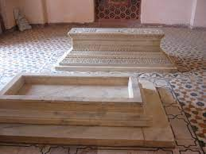
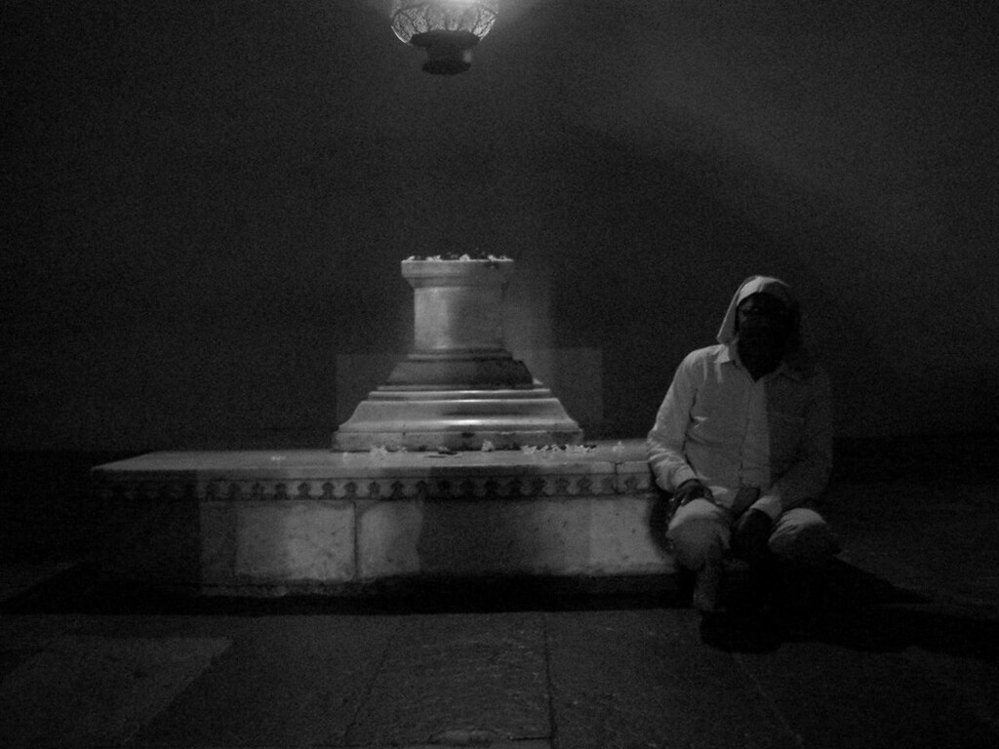
֎
֎
֎
֎
֎
֎
֎
֎
֎
֎
֎
֎
֎
֎
֎
֎
֎
֎
֎
֎
֎
֎
֎
֎
֎
֎
֎
֎
֎
֎
֎
֎
֎
֎
֎
֎
֎
֎
֎
সম্রাট আকবরের সমাধিসৌধ।
֎
֎
֎
֎
মোঃ আরিফুল কবির, প্রভাষক,ইসলামের ইতিহাস ও সংস্কৃতি, চাপুইর ইসলামিয়া আলিম মাদ্রাসা,সদর, ব্রাহ্মণবাড়িয়া।
֎
֎
֎
֎
֎
֎
֎
֎
֎
֎
֎
֎
֎
֎
֎
֎
֎
֎
֎
֎
֎

Slide 36
֎
֎
֎
֎
֎
֎
֎
֎
֎
֎
֎
֎
֎
֎
֎
֎
֎
֎
֎
֎
֎
֎
֎
সম্রাট আকবরের মৃত্যু
֎
֎
֎
֎
֎
֎
১৬০৫ খ্রিস্টাব্দের ১৭ অক্টোবর সম্রাট আকবর উদরাময় রোগে আক্রান্ত হয়ে প্রাণ ত্যাগ করেন। সিকান্দ্রায় তিনি যে সমাধি ভবনের নির্মাণ কাজ শুরূ করে ছিলেন সেখানেই সম্রাটকে সমাহিত করা হয়। সম্রাট জাহাঙ্গীর এ সমাধি ভবনের নির্মাণ কার্য সমাপ্ত করেছিলেন।
֎
֎
֎
֎
֎
֎
֎
֎
֎
֎
֎
֎
֎
֎
মোঃ আরিফুল কবির, প্রভাষক,ইসলামের ইতিহাস ও সংস্কৃতি, চাপুইর ইসলামিয়া আলিম মাদ্রাসা,সদর, ব্রাহ্মণবাড়িয়া।
֎
֎
֎
֎
֎
֎
֎
֎
֎
֎
֎
֎
֎
֎
֎
֎
֎
֎
֎
֎
֎

Slide 37
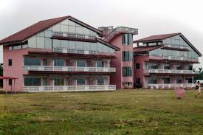
֎
֎
֎
֎
֎
֎
֎
֎
֎
֎
֎
֎
֎
֎
֎
֎
֎
֎
֎
֎
֎
֎
֎
֎
֎
֎
প্রশ্নঃ নতুন ধর্মমত হিসেবে দ্বীন-ই-ইলাহী প্রতিষ্ঠা সম্রাট আকবরের এক নির্বুদ্ধিতার পরিচয় দিয়েছে তার উপর তোমার নিজ ভাষায় একটি প্রবন্ধ তৈরি কর।
֎
֎
֎
֎
֎
֎
֎
֎
֎
֎
֎
֎
֎
֎
֎
֎
֎
মোঃ আরিফুল কবির, প্রভাষক,ইসলামের ইতিহাস ও সংস্কৃতি, চাপুইর ইসলামিয়া আলিম মাদ্রাসা,সদর, ব্রাহ্মণবাড়িয়া।
֎
֎
֎
֎
֎
֎
֎
֎
֎
֎
֎
֎
֎
֎
֎
֎
֎
֎
֎
֎
֎

Slide 38
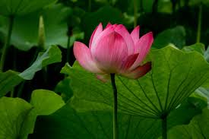
֎
֎
֎
֎
֎
֎
֎
֎
֎
֎
֎
֎
֎
֎
֎
֎
֎
֎
֎
֎
֎
֎
֎
֎
֎
নিজে বাচোঁ, জাতি, দেশ ও বিশ্বকে বাঁচাও।
֎
֎
֎
֎
֎
֎
֎
֎
֎
֎
֎
֎
সকলকে অসংখ্য ধন্যবাদ।
֎
֎
֎
֎
֎
֎
মোঃ আরিফুল কবির, প্রভাষক,ইসলামের ইতিহাস ও সংস্কৃতি, চাপুইর ইসলামিয়া আলিম মাদ্রাসা,সদর, ব্রাহ্মণবাড়িয়া।
֎
֎
֎
֎
֎
֎
֎
֎
֎
֎
֎
֎
֎
֎
֎
֎
֎
֎
֎
֎
֎

